Slide 1

TÉCNICAS DE VENTAS
LAS ETAPAS DE VENTAS SIMPLES Y EL MODELO AIDA

Slide 2
DEFINICIÓN DE VENTAS PERSONALES
Según Lamb, Hair y McDaniel, las ventas personales son "la comunicación directa entre un representante de ventas y uno o más compradores potenciales, en un intento de relacionarse unos a otros en una situación de compra”.
Kotler y Armstrong, definen las ventas personales como la "presentación personal que realiza la fuerza de ventas de la empresa con el fin de efectuar una venta y cultivar relaciones con los clientes”.
Para Richard L. Sandhusen, "las ventas personales incluyen presentaciones de ventas cara a cara entre intermediarios, clientes y prospectos. Generan relaciones personales a corto y a largo plazo que agregan convicción persuasiva a las presentaciones de ventas que relacionan los productos y servicios con las necesidades del comprador”.

Slide 3

VENTAJAS DE LAS VENTAS PERSONALES
Características.
Necesidades.
Candidatos calificados.
Relaciones.
Costos.
Efectividad.

Slide 4
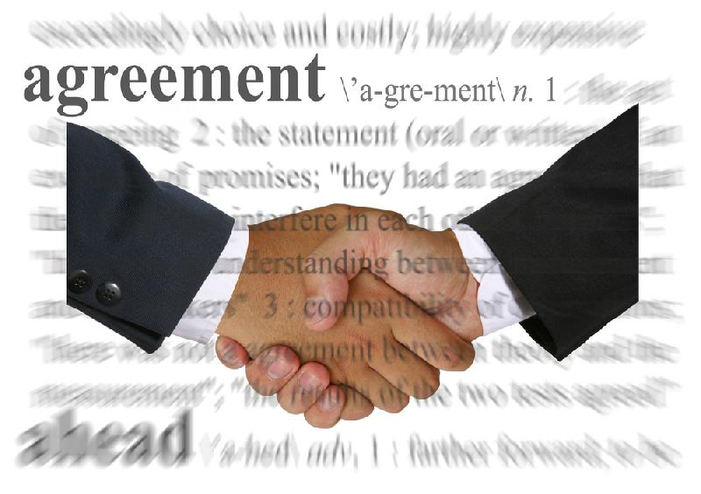
Situaciones en las que se requiere una venta personal
PRODUCTO COMPLEJO
CLIENTES POTENCIALES Y ACTUALES CALIFICADOS
CUANDO SE REQUIERE CONTRATO O RELLENAR UN FORMULARIO

Slide 5
ETAPAS DE VENTAS SIMPLES
PROSPECCIÓN
IDENTIFICACIÓN DE COMPRADORES POTENCIALES
CLASIFICACIÓN DE LOS PROSPECTOS
ACERCAMIENTO PRELIMINAR A PROSPECTOS INDIVIDUALES
PRESENTACIÓN DEL MENSAJE DE VENTAS
ATRAER LA ATENCIÓN: ACERCAMIENTO
MANTENER EL INTERÉS I DESPERTAR EL DESEO
RESPUESTAS A LAS OBJECIONES Y CIERRE DE LA VENTA
SERV ICIOS POSVENTA

Slide 6

METODO AIDA

Slide 7
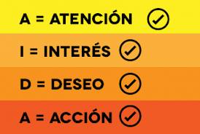

Slide 8


ATENCIÓN
COMO SE CAPTA LA ATENCIÓN?

Slide 9


INTERÉS
COMO DESPERTAR EL INTERÉS?

Slide 10

DESEO
COMO SE CONSIGUE DESPERTAR EL DESEO?

Slide 11

ACCIÓN
Se concreta la adquisición y se cierra la negociación.

